Slide 1
Областное государственное бюджетное общеобразовательное учреждение
«Школа-интернат для обучающихся с нарушениями слуха»
Сценарий классного часа «Удивительный мир сказок»
Возрастная категория –
обучающиеся подготовительного 1 «А» класса
Автор-составитель:
Моисеева Раиса Ивановна
учитель начальных классов
rimoiseeva@list.ru
г. Томск-2019

Slide 2
Бармалей перепутал сказки!
Репка
Курочка ряба
Волк и семеро козлят
Теремок
Заюшкина избушка
Колобок

Slide 3
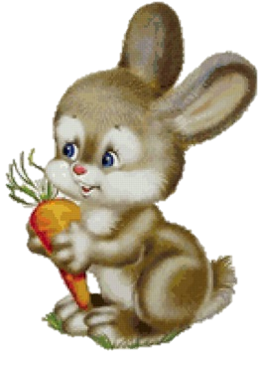
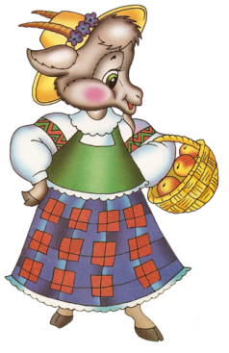
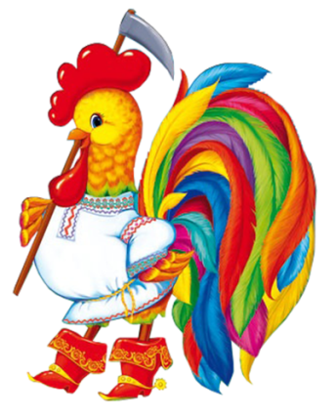
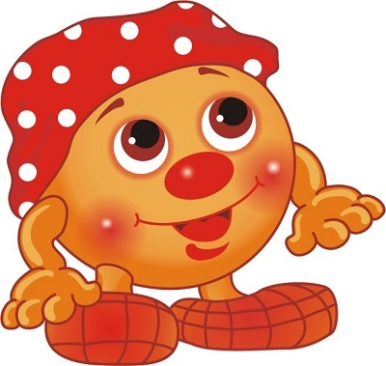
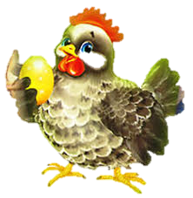
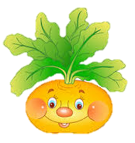
Из какой сказки пришли герои, как их зовут?

Slide 4
Из какой сказки слова?
- «Кто-кто в теремочке живёт?»
- «Не плачь, дед, не плачь, баба…»
- «Тянут-потянут, вытянуть не могут»
- «Я от бабушки ушёл, я от дедушки ушёл…»
- «Медведь гнал-гнал, не выгнал, и ты не выгонишь»
- «Отопритеся-отворитеся, ваша мать пришла, молока принесла»
Репка
Колобок
Курочка ряба
Теремок
Заюшкина избушка
Волк и семеро козлят

Slide 5
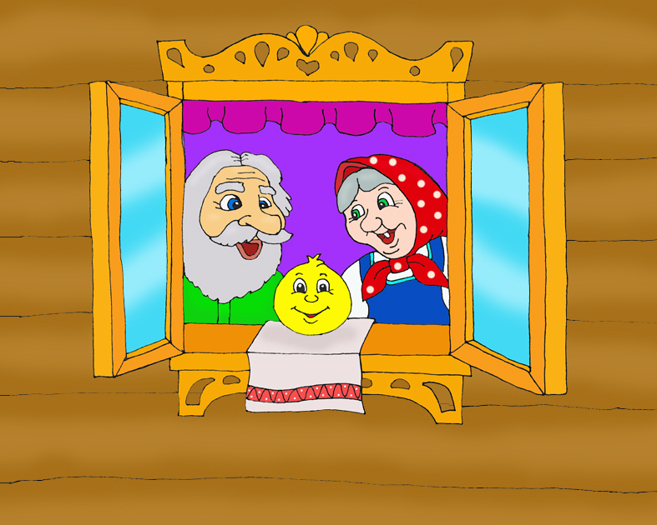
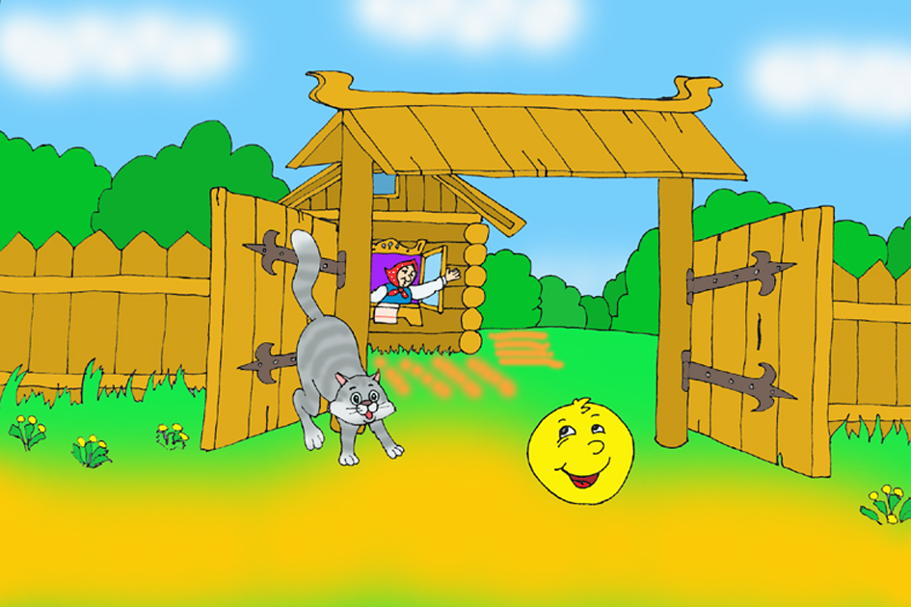
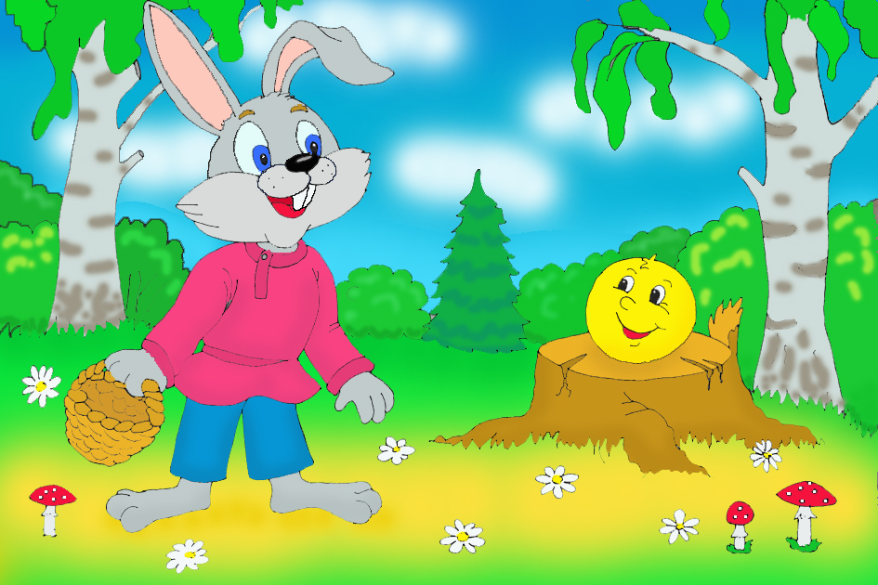
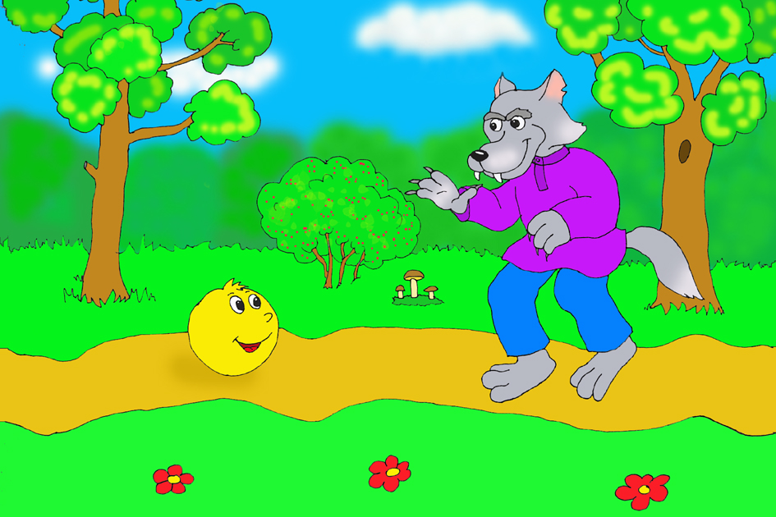
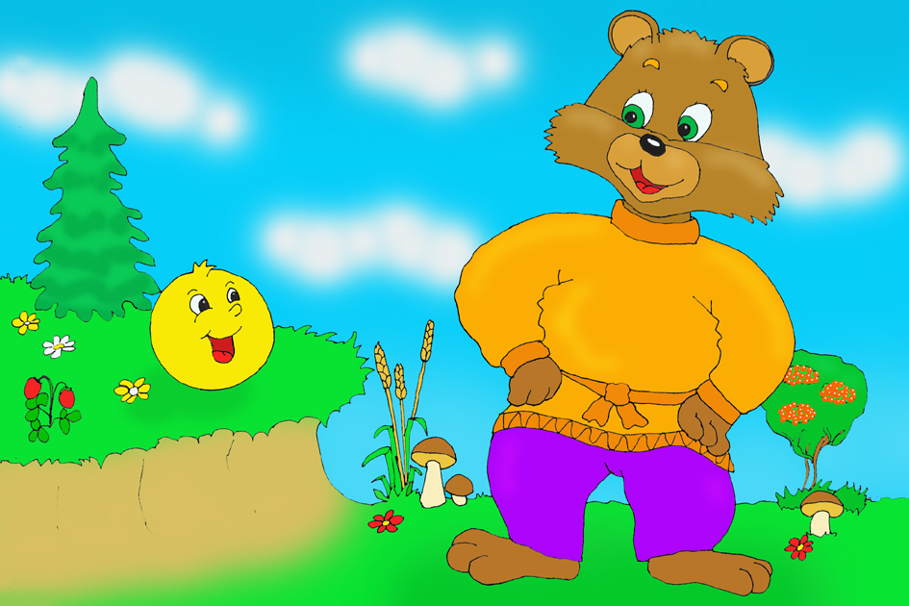
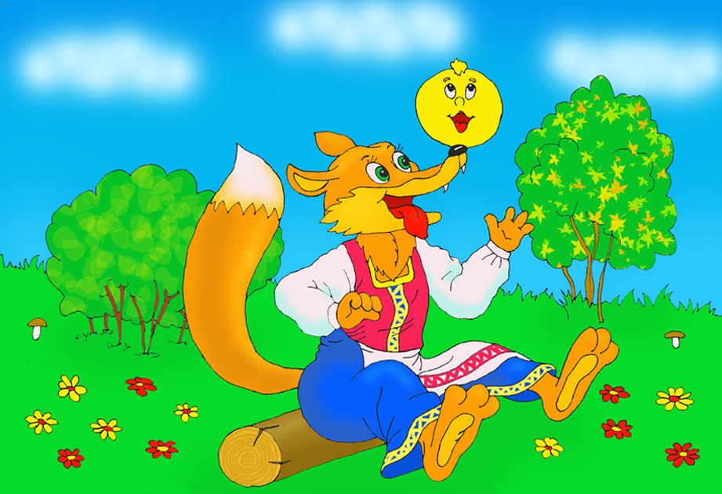
Назови картинку из сказки «Колобок»

Slide 6
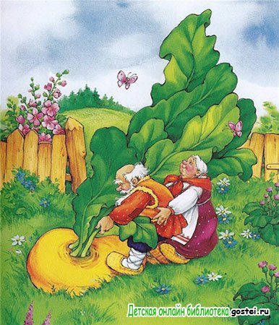
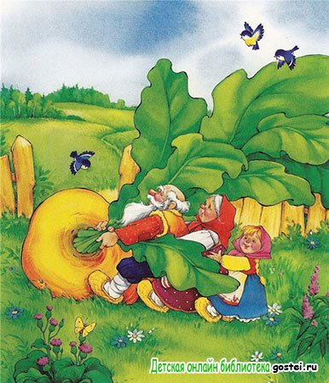
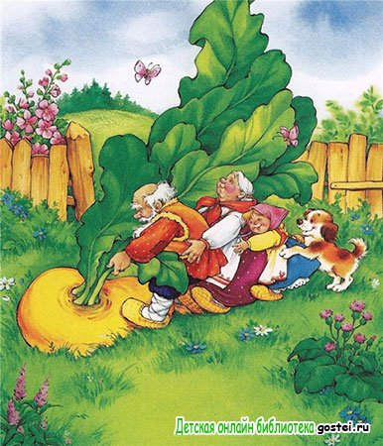
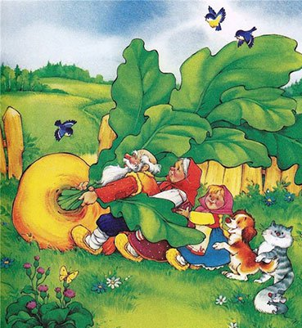
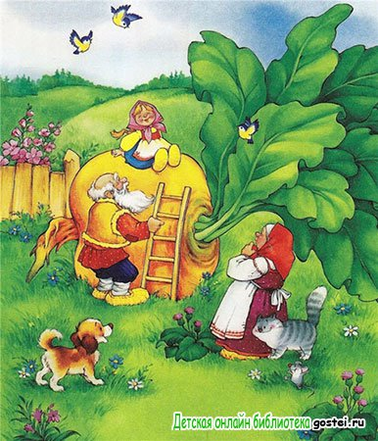
Назови картинку из сказки «Репка»

Slide 7
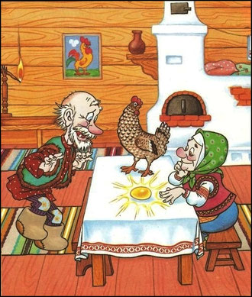
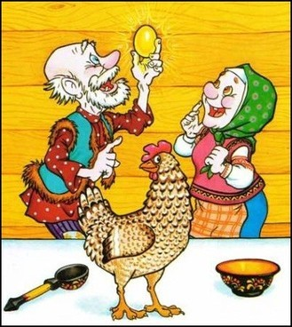
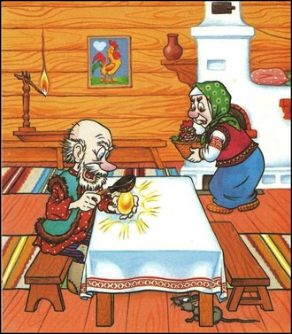
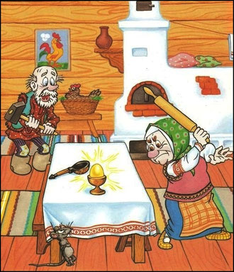
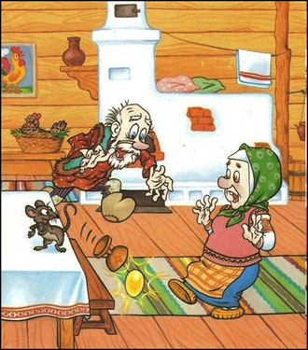
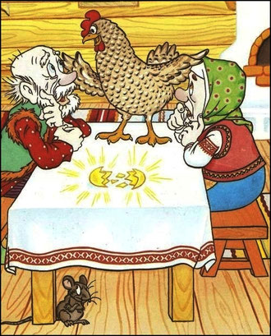
Назови картинку из сказки «Курочка ряба»

Slide 8
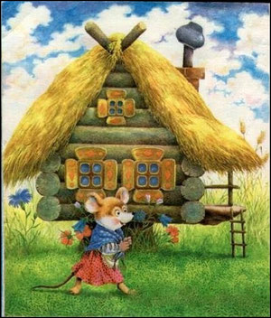
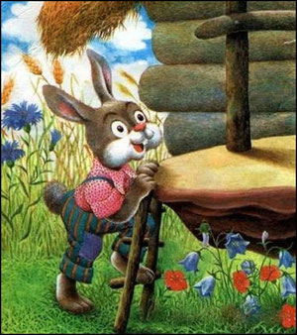
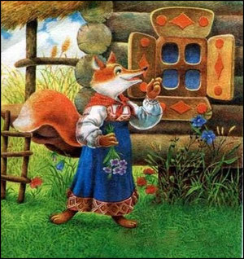
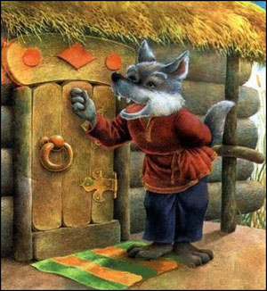
Назови картинку из сказки «Теремок»

Slide 9
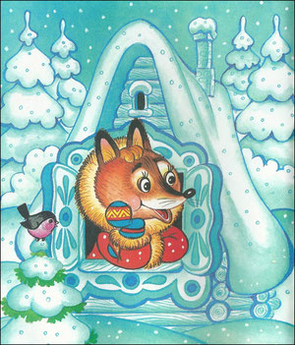
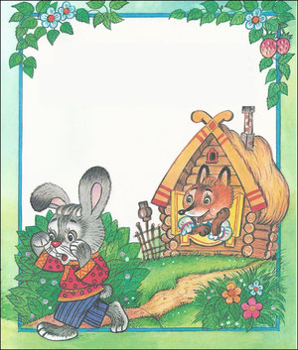
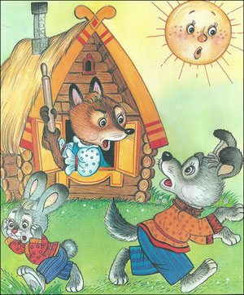
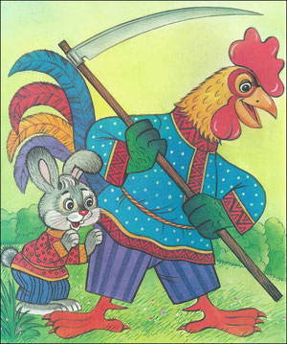
Назови картинку из сказки «Заюшкина избушка»

Slide 10
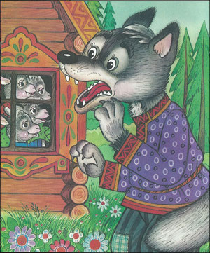
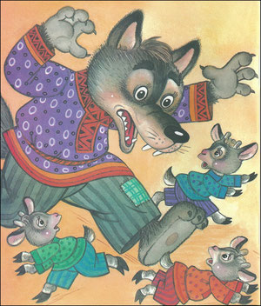
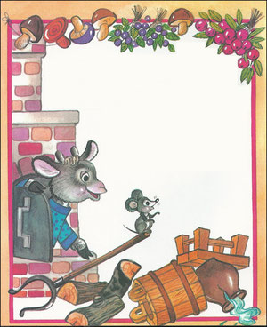
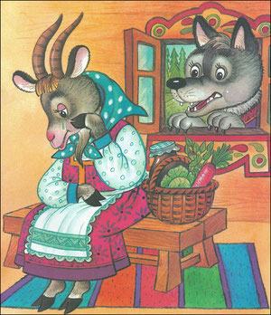
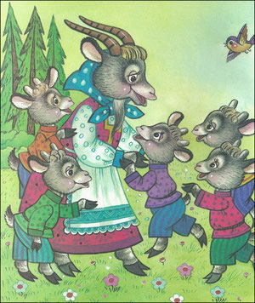
Назови картинку из сказки «Волк и семеро козлят»

Slide 11
Музыкальная пауза

Slide 12
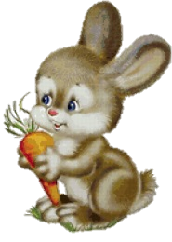
Сказочные фразы
В некотором царстве…
Скоро сказка сказывается…
Несёт меня лиса…
И я там был, мёд – пиво пил…
Стали они жить – поживать…

Slide 13
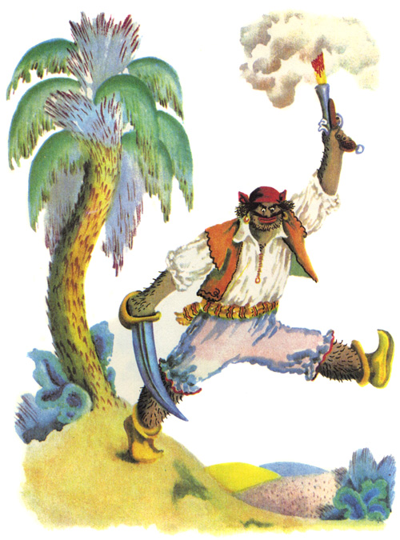
Получите телеграмму
«Спасите, нас съел серый волк!»
«Ой, я разбила золотое яичко!»
«Помогите, сейчас мишка сядет на дом!»
«Ужас, меня хочет съесть лиса!»
«Нам без мышки не справиться, где мышка!»
«Безобразие, меня выгнала лиса из избушки!»

Slide 14
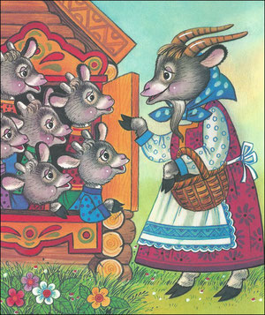
Викторина «Удивительный мир сказок»

Slide 15
Интернет-источники
https://aababy.ru/podelki/maski-iz-bumagi/skazka-repka-maska-na-golovu
https://kladraz.ru/blogs/olga-anatolevna-litvinenko/igra-viktorina-po-skazkam.html
https://infodoski.ru/plastikovaya-dekoraciya-kolobok.-lisa-0-630-95m/
https://habr.com/ru/post/381529/
http://galerey-room.ru/?p=36174
http://chto-takoe-lyubov.net/stikhi-pro-kolobka/
https://mamontenok-online.ru/skazki/russkie-narodnye/skazka-repka/
http://pedagogtop.ru/doklady/zanyatie-v-1-klasse-skazka-o-solnechnom-zajchike.html
https://abbigli.ru/post/pechka-russkaia-1291810.
10 https://www.detiam.com/библиотечка/
11. http://audioskazki.net/archives/4358
12. http://malchishki-i-devchonki.ru/skazka-kolobok.html

